Slide 1
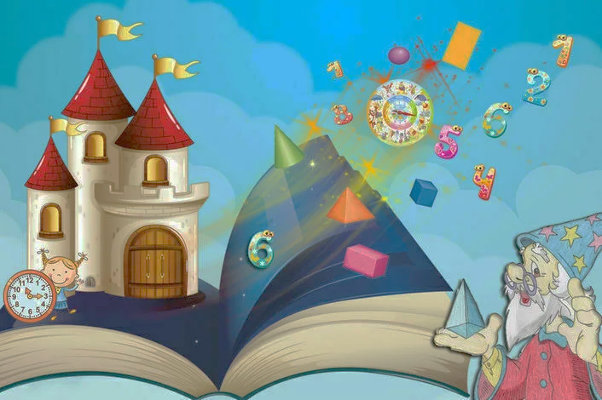
Викторина по теме «В стране математики»
Начать игру

Slide 2
Столицы
Числа | 10 | 20 | 50 | 100
Логика | 10 | 20 | 50 | 100
Действия | 10 | 20 | 50 | 100
Обо всём | 10 | 20 | 50 | 100
Конец игры

Slide 3
«Числа» за 10
Вопрос: Сколько месяцев в году содержит 29 дней?
Правильный ответ: 12 когда високосный год, и 11 когда не високосный
Столицы

Slide 4
«Числа» за 20
Вопрос: Пара лошадей пробежала 45 км. Сколько километров пробежала каждая лошадь?
Правильный ответ: 45 км
Столицы

Slide 5
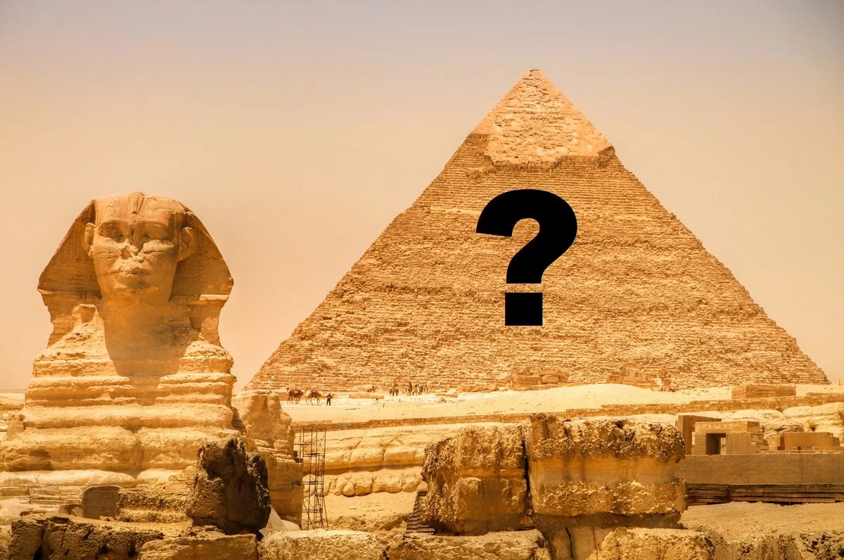
«Числа» за 50
Вопрос: Какое из 7 чудес света изображено?
Правильный ответ: Пирамиды Хеопса
Столицы

Slide 6
«Числа» за 100
Вопрос: Кощей Бессмертный родился в 1053 году, а паспорт получил лишь в 2021 году. Сколько лет прожил он без паспорта?
Правильный ответ:
2021 – 1053= 968
Столицы

Slide 7
«Кот в мешке» за 50
Вопрос: У осьминога 8 ног. Тремя парами ног он крепко держит трёх водолазов. Сколько ног бездельничали у осьминога?
Правильный ответ: 2 ноги
Столицы

Slide 8
«Кот в мешке» за 20
Вопрос: Шла девочка в лес, а навстречу ей 3 девочки. Сколько человек шло из леса?
Правильный ответ: 3
Столицы

Slide 9
«Кот в мешке» за 50
Вопрос: Отца одного гражданина зовут Максим Александрович, а сына этого гражданина –Алексей Васильевич. Как зовут гражданина?
Правильный ответ: Василий Максимович
Столицы

Slide 10
«Кот в мешке» за 100
Вопрос: Математика – слово греческого происхождения. Что в переводе с греческого означает слово «математика»?
Правильный ответ: Наука
Столицы

Slide 11
«Действия» за 10
Вопрос: Найди два числа, у которых сумма равна 9, а произведение 14
Правильный ответ:
2 и 7
2+7=9
2*7=14
Столицы

Slide 12
«Действия» за 20
Вопрос: Даны числа: 0;1;2;3;4;5;6;7;8;9. Что больше: их сумма или произведение
Правильный ответ: сумма, так как сумма равна 0+1+2+3+4+5+6+7+8+9=45
Произведение равно 0*1*2**4*5*6*7*8*9=0
Столицы

Slide 13
«Действия» за 50
ВОПРОС: Именно так называют период времени, содержащий 86.400 секунд
Правильный ответ: сутки
Столицы

Slide 14
«Действия» за 100
ВОПРОС: Спутник делает один оборот вокруг своей планеты за 2ч 35 мин, а второй оборот за 155 мин. Как это получается?
Правильный ответ: 2 ч 35 мин = 120 мин + 35 мин =155 мин
Столицы

Slide 15
«Обо всём » за 10
Вопрос: Как называется число, делящееся без остатка на 2?
Правильный ответ: чётные
Столицы

Slide 16
«Кот в мешке» за 20
ВОПРОС: Как говорят, когда не верят в скорое выполнение каких-либо обещаний в срок.
Правильный ответ: Обещанного три года ждут
Столицы

Slide 17
«Кот в мешке» за 30
Вопрос: Сколько миллионов в 15 миллиардах
Правильный ответ: 15 000
Столицы

Slide 18
«Обо всём » за 100
ВОПРОС: Как можно одним мешком пшеницы, смоловши ее наполнить два мешка, которые столь же велики, как и мешок в котором находиться пшеница?
Правильный ответ: Надо один пустой мешок вложить в другой такой же, а затем в него насыпать смолотую пшеницу
Столицы

Slide 19
Старанье, стремленье и вера в себя
Побить вам помогут ваш личный рекорд.
Запомните это! До встречи, друзья!
И знайте, что путь ваш – только вперёд

